Slide 1

Les circuits courts, une solution face à la fluctuation des matières premières?
Caroline Devillers, Responsable Segment Agri-Business
Bernard Keppenne, Chief Economist
31 juillet 2017

Slide 2
Sommaire
Introduction sur les perspectives d’évolution des prix des matières premières agricoles par Bernard Keppenne, Chief Economist CBC Banque
Un œil sur la définition et l’utilisation des circuits courts par les agriculteurs belges par Bernard Keppenne
Tendances des consommateurs autour des circuits courts par Caroline Devillers, Responsable du segment Agri-Business de CBC Banque
Conclusion et présentation des « 5 recommandations aux producteurs belges » par Caroline Devillers

Slide 3

Perspectives d’évolution des prix des matières premières agricoles
1

Slide 4

Focus sur les matières premières
Notes:
Oui, mais pas de manière inconditionnelle !

Slide 5
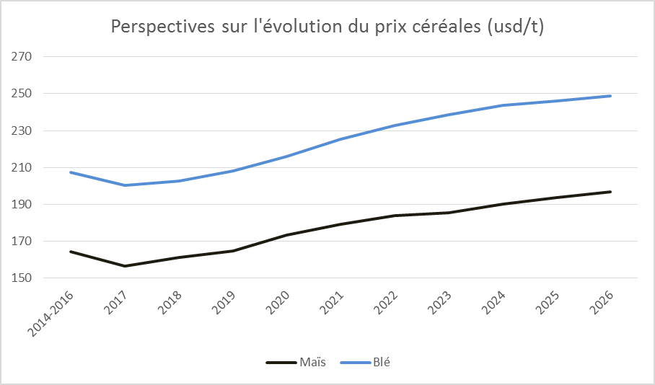
Perspectives pour les céréales
Maïs : prix à l'exportation FAB du maïs jaune de catégorie No.2, aux ports des États-Unis (Sept/Août).
Blé : prix FAB du blé rouge d'hiver de catégorie No.2, protéine ordinaire, ports des États-Unis (juin/mai)
Source : Perspectives agricoles de l’OCDE (Organisation de coopération et de développement économique) et de la FAO (Organisation des Nations Unies pour l’alimentation et l’agriculture) 2017-2026

Slide 6
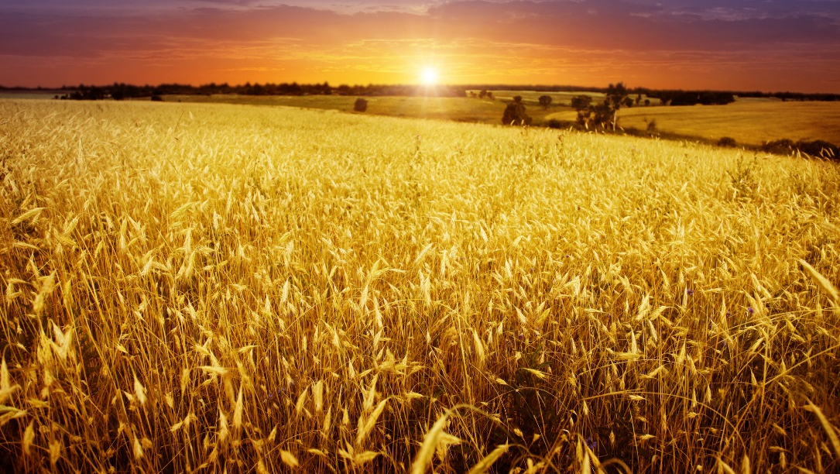

Le blé
1

Slide 7
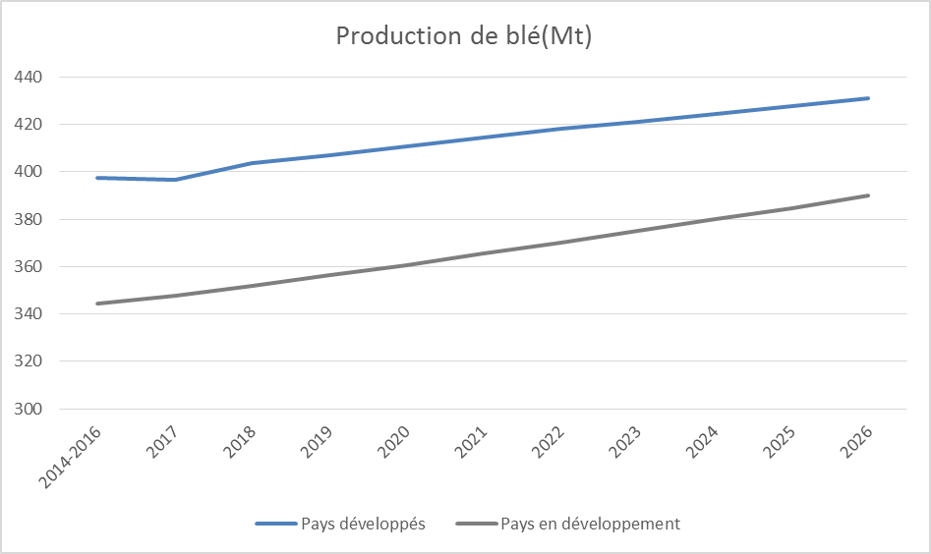
Le blé : l’évolution de la production
Source : Perspectives agricoles de l’OCDE et de la FAO 2017-2026

Slide 8
Le blé : les grandes tendances
Augmentation de la part des pays en développement dans la production
Hausse de la production attendue en Inde, Chine et Argentine
Difficulté de la prévision vu l’extrême volatilité observée ces dernières années en particulier en Australie, et en Ukraine à cause des conditions climatiques
Impact du change qui peut fondamentalement bouleverser les prévisions
Source : Perspectives agricoles de l’OCDE et de la FAO 2017-2026

Slide 9
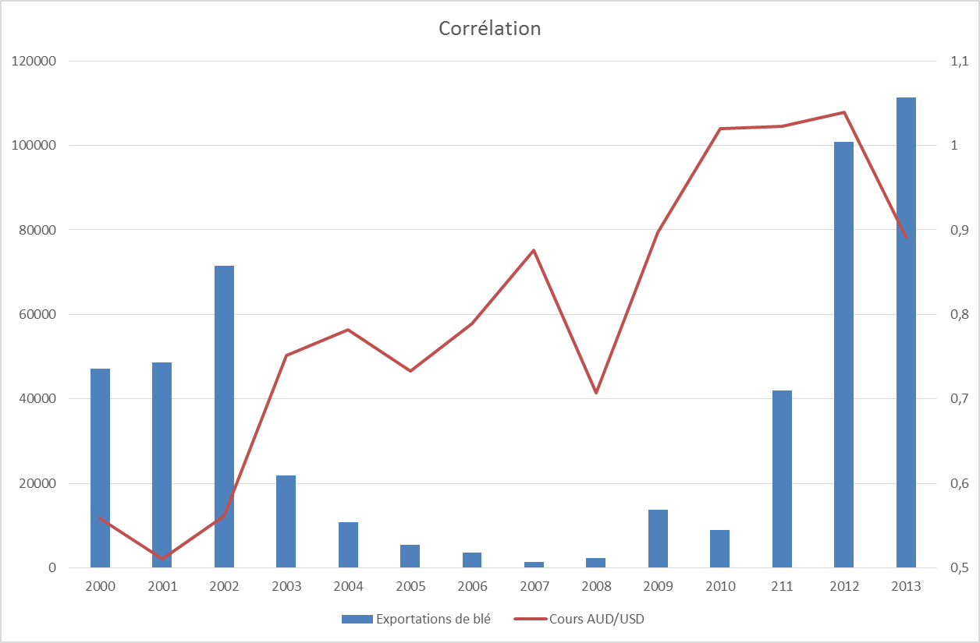
Le blé : l’impact du change
Le cas de l’Australie.
Source : ThomsonReuters

Slide 10
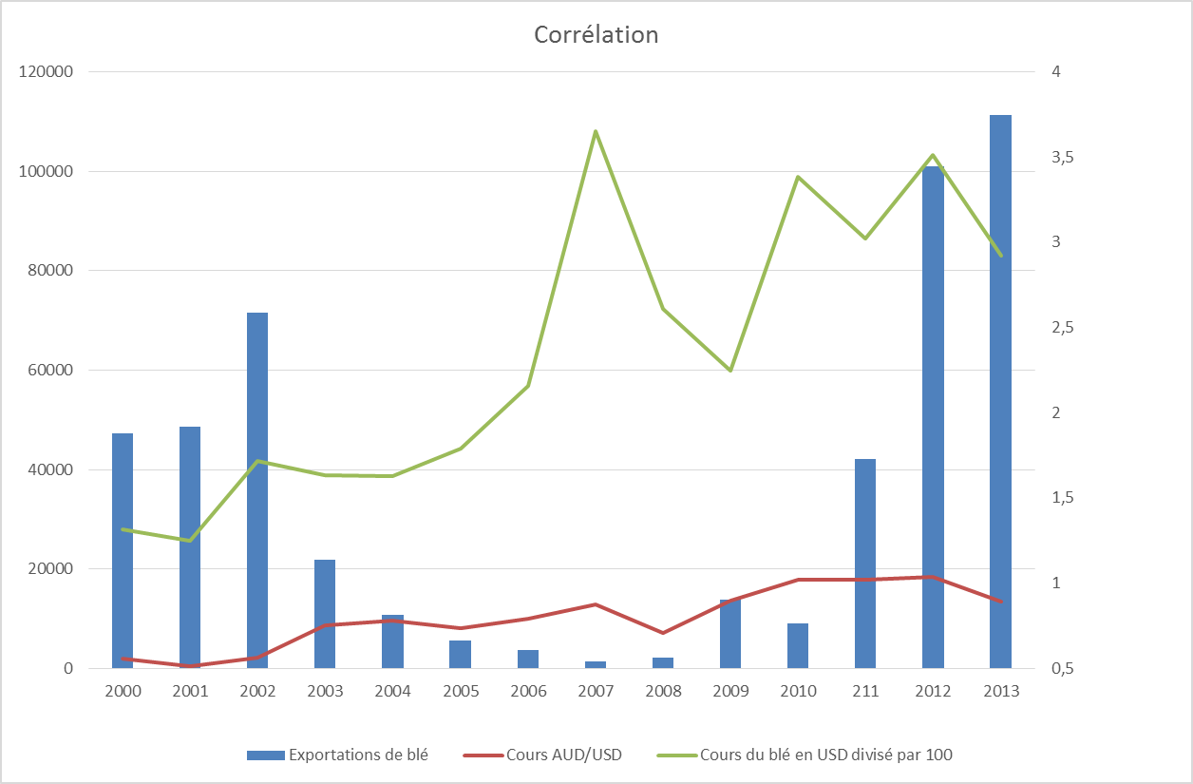
Le blé : l’impact du change
1
Le cas de l’Australie.
Source : ThomsonReuters

Slide 11
Le blé : les derniers soubresauts
1
Source : ThomsonReuters

Slide 12
Le blé : les derniers soubresauts
Source : ThomsonReuters

Slide 13
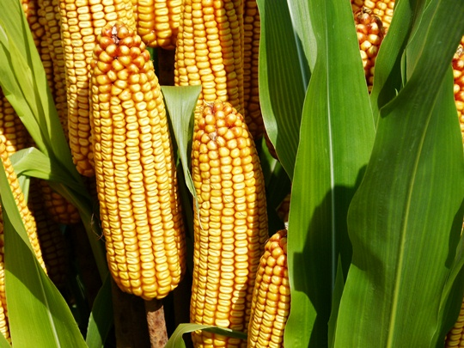

Le maïs
2

Slide 14
Le mais : les tendances
Hausse de la production attendue aux Etats-Unis, en Chine et au Brésil
Fort lien avec l’évolution de la demande d’aliments pour animaux (60% en 2025)
Source : Perspectives agricoles de l’OCDE et de la FAO 2017-2026

Slide 15
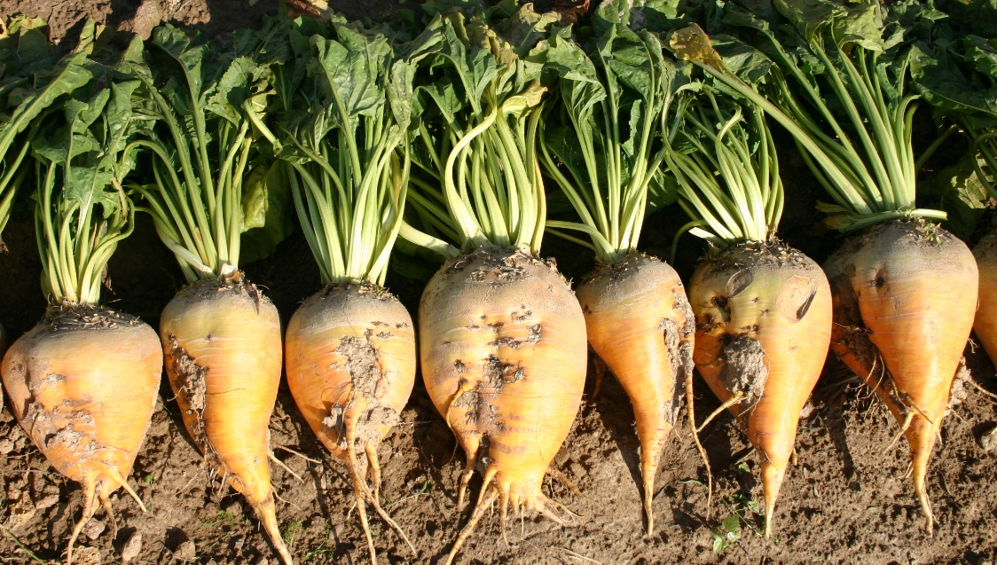

Le sucre
3

Slide 16
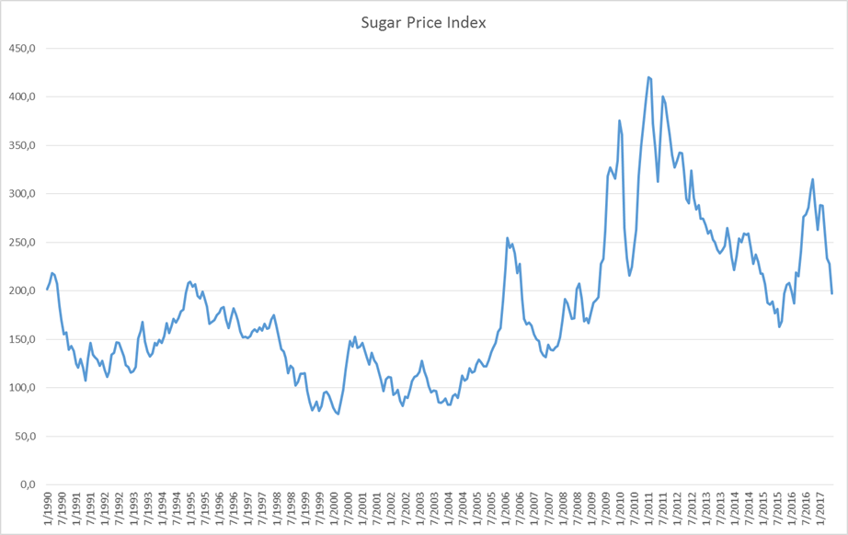
Le sucre : l’évolution des prix
Source : Indice FAO juin 2017

Slide 17
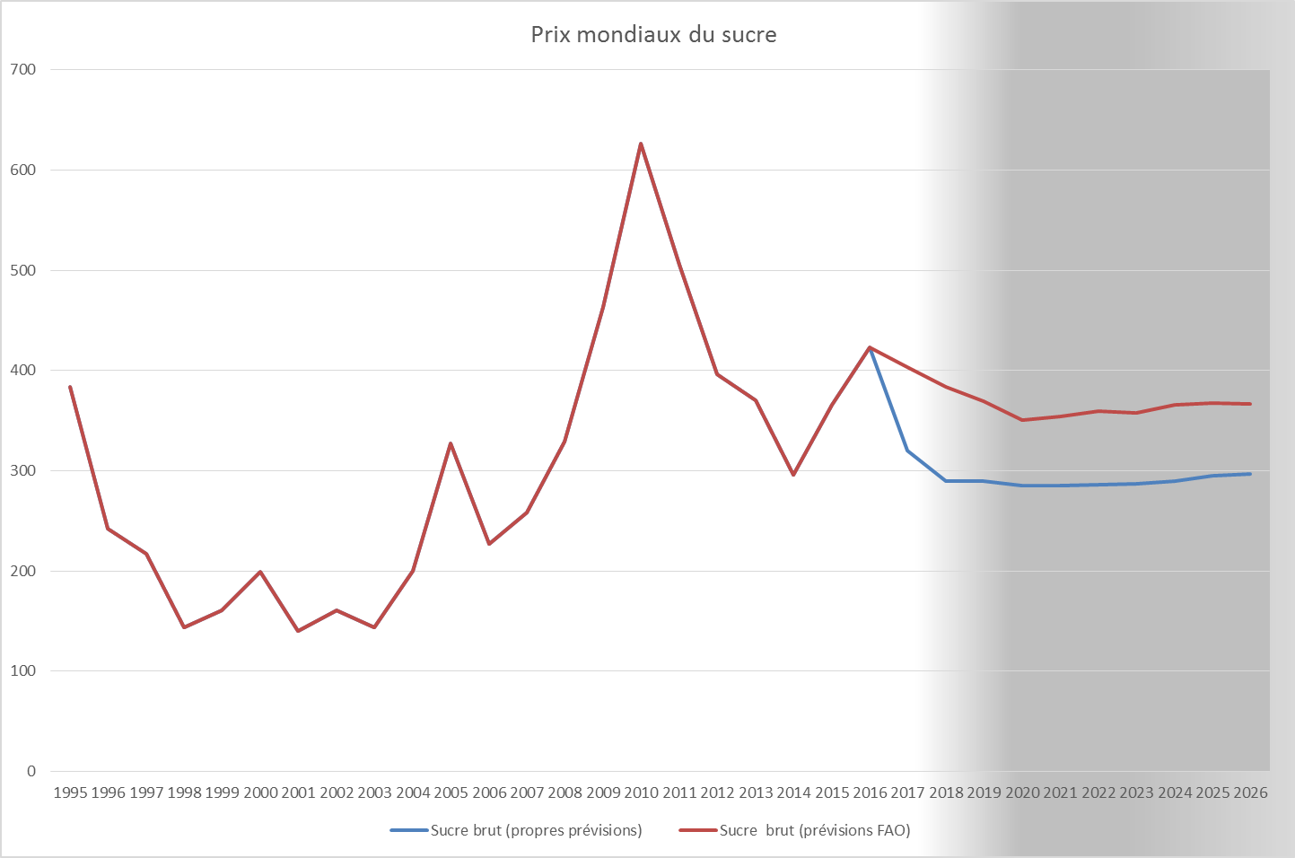
Le sucre : les perspectives
Source : Propres prévisions sur base des Perspectives agricoles de l’OCDE et de la FAO 2017-2026

Slide 18
Le sucre : les tendances
Hausse de la production attendue au Brésil, et dans l’UE
Risques de fluctuation liés à l’abandon du TPP (Partenariat transpacifique)
Risques liés à des changements de politique
Source : Perspectives agricoles de l’OCDE et de la FAO 2017-2026

Slide 19

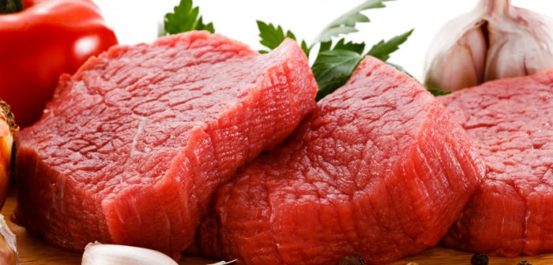
La viande
4

Slide 20
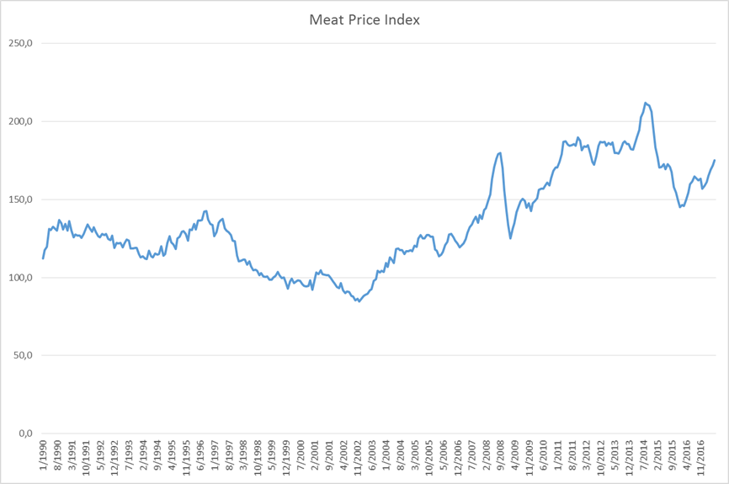
La viande : l’évolution des prix
Source : Indice FAO juin 2017

Slide 21
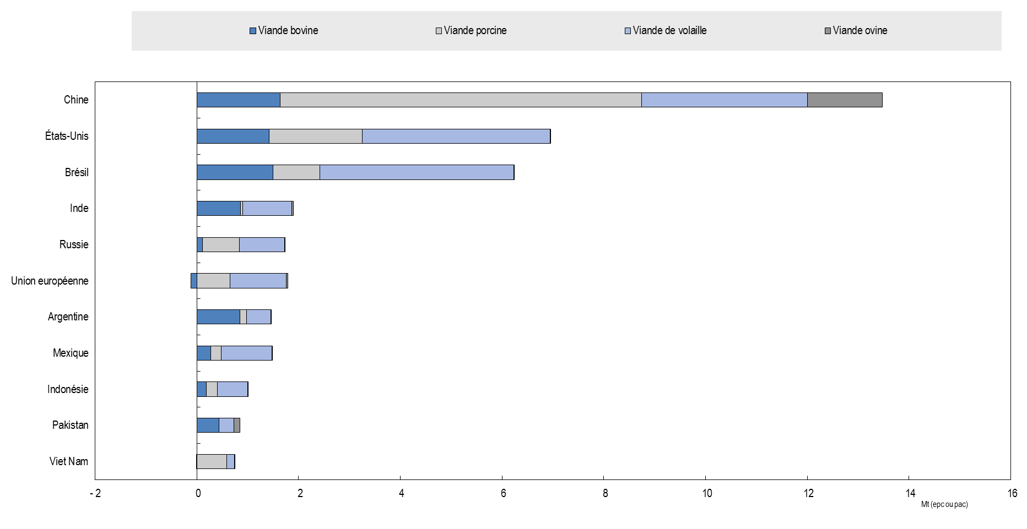
La viande : l’augmentation de la production
Pays contribuant le plus à l’augmentation de la production de viande (entre 2015 et 2025)
Source : Perspectives agricoles de l’OCDE et de la FAO 2016-2025

Slide 22
La viande : les tendances
Viande bovine : hausse de la production qui va peser sur les prix
Viande porcine : très faible augmentation des prix
Volaille : faible variation
Viande ovine : faible variation également
Source : Perspectives agricoles de l’OCDE et de la FAO 2017-2026

Slide 23
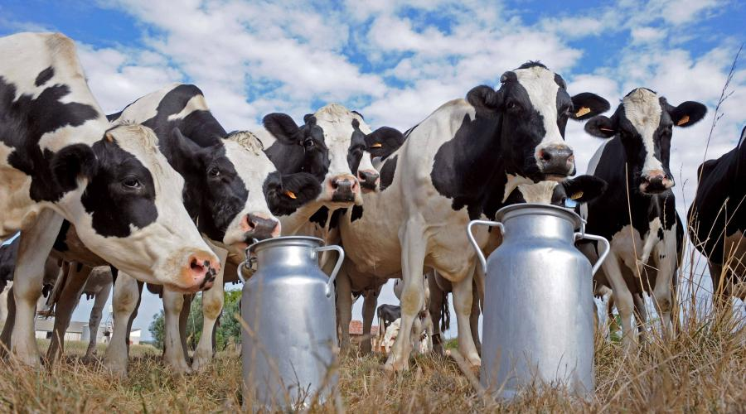

Le lait
5

Slide 24
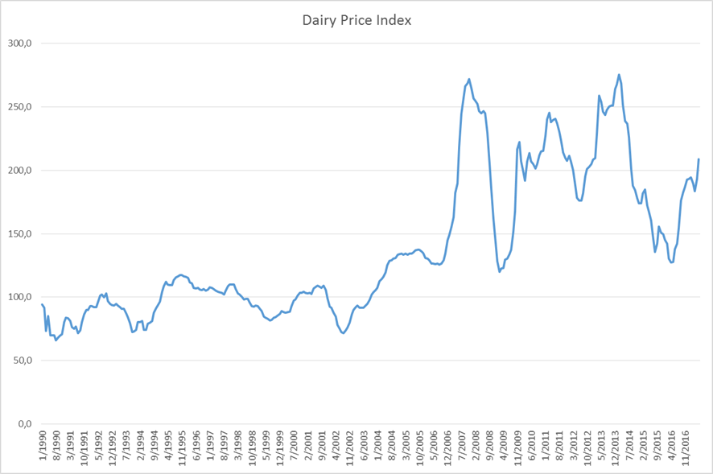
Le lait : l’évolution des prix
Source : Indice FAO juin 2017

Slide 25
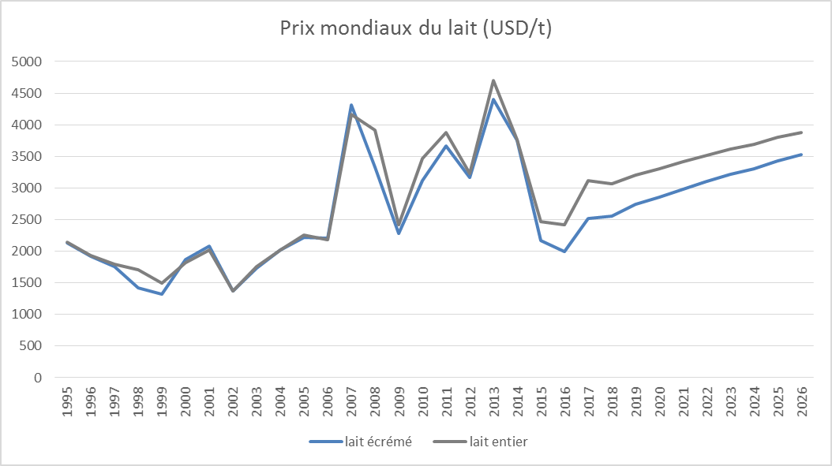
Le lait : les perspectives
Source : Perspectives agricoles de l’OCDE et de la FAO 2017-2026

Slide 26
Le lait : les tendances
Augmentation de la demande des pays émergents dont l’Arabie Saoudite, l’Egypte, l’Iran et l’Indonésie
Augmentation de la production qui devrait venir aussi des pays émergents : Inde et Pakistan
Hausse des prix modérée mais avec des risques de fortes volatilités
Source : Perspectives agricoles de l’OCDE et de la FAO 2017-2026

Slide 27
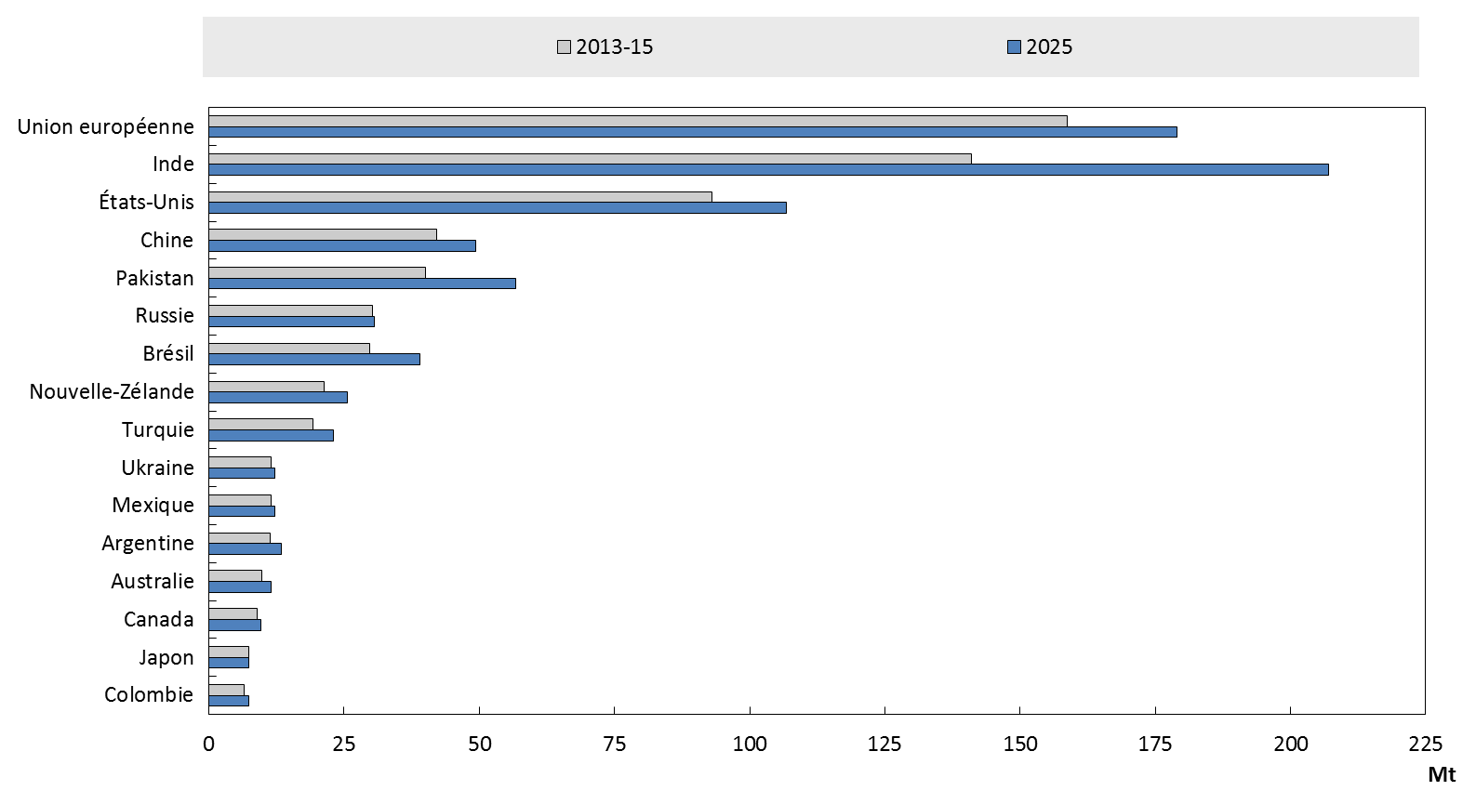
Le lait : hausse de la production
Production laitière des principaux pays
Source : Perspectives agricoles de l’OCDE et de la FAO 2016-2025

Slide 28
Les tendances générales
Notes:
Oui, mais pas de manière inconditionnelle !

Slide 29
Conclusions sur les matières premières
Les prix vont encore connaitre pas mal de fluctuations
Le contexte protectionniste pourrait augmenter cette volatilité
Les changements climatiques deviennent un facteur qui augmentera cette volatilité
Les prix ne devraient plus baisser mais faible potentiel de hausse

Slide 30
L’utilisation des circuits courts par les agriculteurs en Belgique
2

Slide 31
Définition
et grands principes
Notes:
Oui, mais pas de manière inconditionnelle !

Slide 32
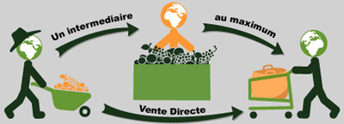
Les principes des circuits courts
Un circuit court est un mode de commercialisation de produits agricoles ou horticoles, qu’ils soient bruts ou transformés, dans lequel au maximum un intermédiaire intervient entre le producteur et le consommateur.
Pas de notion de distance
Proximité relationnelle
Vente directe: - vente à la ferme
- vente en dehors de la ferme
Autres circuits courts

Slide 33
Les canaux de vente à la ferme
Vente à la ferme
Magasin à la ferme
Restauration à la ferme
Événement organisé à la ferme
Marché à la ferme
cueillette
Distributeur automatique de produits fermiers
Source : Essai de typologie des modes de commercialisation des produits fermiers en circuits courts – Vincent Leonard – Observatoire de la consommation alimentaire – ULG –Gembloux ABT

Slide 34
Les canaux de vente en dehors de la ferme
Vente en dehors de la ferme
Réseaux solidaires producteur-consommateurs
Tournées
Vente démonstration chez le particulier
Paniers
Distributeur automatique de produits fermiers
Points de vente collectifs
cueillette
Bordure de route
Foires et salons
Marchés
Livraison avec pré-commande
Vente par correspondance et internet
Source : Essai de typologie des modes de commercialisation des produits fermiers en circuits courts – Vincent Leonard – Observatoire de la consommation alimentaire – ULG –Gembloux ABT

Slide 35
Les autres circuits courts
Autres circuits courts
Commerces
Réseaux de promotion des produits du terroir
Restauration privée
Vente via un autre producteur
Comités d’entreprise et groupements d’achat
cueillette
Représentation
Restauration collective
Source : Essai de typologie des modes de commercialisation des produits fermiers en circuits courts – Vincent Leonard – Observatoire de la consommation alimentaire – ULG –Gembloux ABT

Slide 36
Avantages et contraintes pour le producteur
Avantages | Contraintes
Marge bénéficiaire plus importante | Constitution et fidélisation de la clientèle
Contact direct avec le consommateur | Prospection du marché
Plus d’autonomie | Temps à consacrer à la vente, horaire à adapter pour la clientèle
Promotion d’une agriculture durable et paysanne | Accueil et dialogue avec la clientèle
Valorisation de la main d’œuvre-familiale | Organisation combinée d’activités multiples
Maintien ou acquisition de nouveaux savoir-faire, notamment pour la transformation des produits fermiers | Normes sanitaires à respecter
Promotion possible d’autres activités développées par le producteur | Investissements pouvant être importantes (point de vente, atelier, frigos,…)
Création d’emploi en milieu rural | Accès de la ferme au public
Comités d’entreprise et groupements d’chat
Source : Essai de typologie des modes de commercialisation des produits fermiers en circuits courts – Vincent Leonard – Observatoire de la consommation alimentaire – ULG –Gembloux ABT

Slide 37
Une opportunité pour les producteurs
Comités d’entreprise et groupements d’chat
Possibilité d’utiliser plusieurs types de circuits courts afin d’optimiser les échanges
Recours à certains circuits longs en place et les faire coopérer pour optimiser la satisfaction des consommateurs et des producteurs
Répondre à des préoccupations économiques, écologiques et sociales
Source : Essai de typologie des modes de commercialisation des produits fermiers en circuits courts – Vincent Leonard – Observatoire de la consommation alimentaire – ULG –Gembloux ABT
Notes:
Il apparaît aussi que beaucoup de producteurs et de consommateurs utilisent plusieurs types de circuits courts (par exemple : point de vente à la ferme et marché) afin d’optimiser leurs échanges. Les circuits courts peuvent même s’appuyer sur certains circuits longs en place pour se développer, comme l’illustre l’apparition de produits fermiers locaux dans les grandes surfaces. Circuits courts et circuits longs ne sont pas destinés à s’opposer mais à coopérer pour optimiser la satisfaction des consommateurs et des producteurs, avec leurs préoccupations économiques, écologiques et sociales.

Slide 38
Une marge de progression importante
Notes:
Oui, mais pas de manière inconditionnelle !

Slide 39
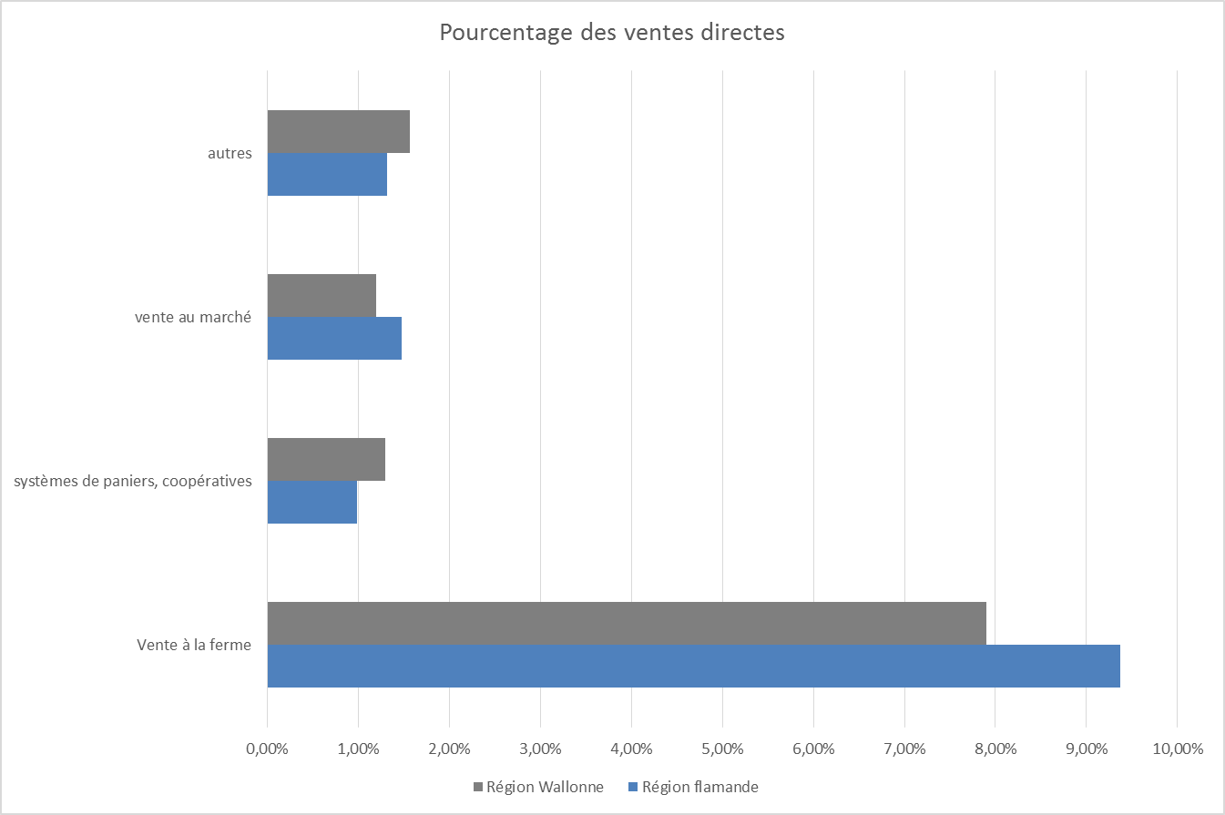
Faible représentation chez nous
Source : Recensement agricole de mai 2013 – SPF Economie

Slide 40
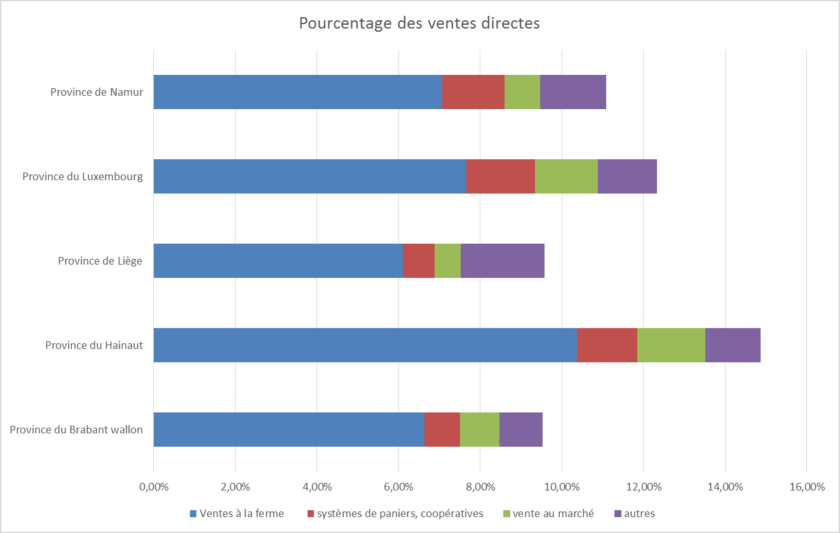
Différences par province
Source : Recensement agricole de mai 2013 – SPF Economie

Slide 41
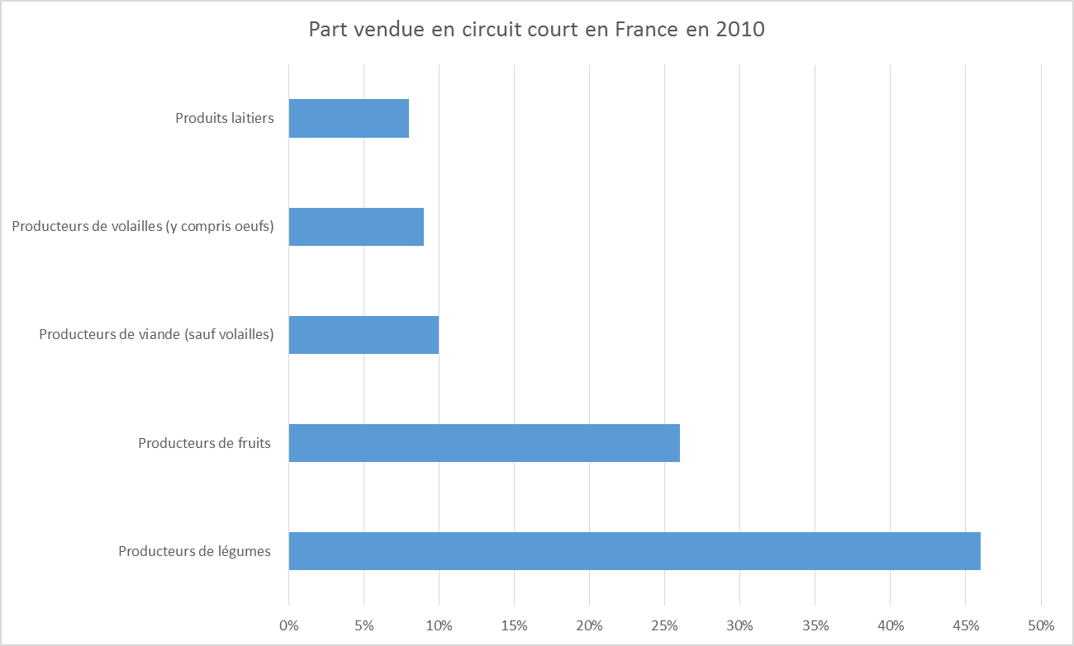
Le cas de la France
Source : Recensement agricole de 2010 – Agreste

Slide 42
Tendances des consommateurs autour des circuits courts en Belgique
3

Slide 43

Etude réalisée en partenariat avec le bureau d’étude IPSOS
UNIVERS
TAILLE DE L'échantillon
COLLECTE DES DONNÉES
DATES DU TERRAIN
Belges responsables
des achats
âgés de
18 ans et +
N=2003
Répondants représentatifs
Online
DU: 23/06/2017
AU: 03/07/2017

Slide 44
1. Plus d’1 Belge sur 2 accorde de l’importance à une alimentation en circuits courts
Base: Echantillon total (n=2003)
Question: Q3. Pour vous, consommer en circuit court c’est…
Notes:
Il existe une réelle attente des Belges au niveau des circuits-courts. En effet, plus d’1 Belge sur 2 (54%) estime qu’il est important de consommer des produits avec un minimum d’intermédiaires et s’y emploient le plus souvent possible. Quant aux plus jeunes (18-24 ans), 16% d’entre eux affirment même qu’ils consomment uniquement des produits issus des circuits-courts. Il n’y a pas de profil type. Les circuits-courts s’adressent à tous.

Slide 45
2. Les circuits courts sont privilégiés pour prendre soin de soi et de sa santé
L'envie de prendre soin de soi, meilleurs pour la santé
L'envie de s'assurer de ce que l’on mange
L'envie d'un retour à la nature, aux choses essentielles
L'envie de manger des produits qui sont produits près de chez soi
L'envie de réduire son impact sur l'environnement
L'envie de suivre la saisonnalité des produits
L'envie d'être solidaire avec les producteurs
Santé: 45%
Environment: 31%
Solidarité: 12%
Base: Ceux qui ont déjà acheté via circuits courts (n=1754)
Question: Q15. Pour vous, consommer en circuit court répond à quelle envie principale ?
Notes:
Parmi les raisons qui poussent le Belge à consommer en circuits-courts, il y a avant tout sa propre santé (45%), le respect de l’environnement (31%) et la solidarité (12%)

Slide 46
3. Les consommateurs en circuits courts achètent principalement sur les marchés
Notoriété
*Déjà acheté à
Taux de réalisation (%)
Les marchés ou marchés locaux
La vente dans les supermarchés/hypermarchés
Les magasins de proximité
La vente directe à la ferme
Les distributeurs automatiques de produits fermiers
Les foires et salons
La cueillette à la ferme ou dans des champs
La vente directe via le site internet du producteur
Les points relais de livraison
La vente via des plateformes en ligne
Les paniers collectifs
Le point de vente collectif
La vente en tournée à domicile
Aucun de ceux-là
87
81
65
61
47
38
30
30
29
29
26
25
24
Base: Total (n=2003) / *Ceux qui connaissent au moins un circuit court (n=1886)
Question: Q4. Parmi les différents circuits courts suivants, lesquels connaissez-vous (que vous ayez ou non acheté un produit via ces circuits)? / Q5. Via quels circuits courts achetez-vous/avez-vous déjà acheté des produits alimentaires?
Notes:
Entre les circuits courts que les Belges connaissent et ceux via lesquels ils achètent, le taux de réalisation de l’achat est variable. Ainsi, près de 9 Belges sur 10 connaissent les marchés locaux (86%) y achètent effectivement des produits. Ce taux est de 80% pour la vente en supermarché, 65% pour les magasins de proximité, 61% pour la vente directe à la ferme et 29% pour la cueillette à la ferme.

Slide 47
4. Les circuits courts en ligne sont moins connus des consommateurs
La vente directe via le site internet du producteur
La vente via des plateformes en ligne
Base: Total (n=2003)
Question: Q4. Parmi les différents circuits courts suivants, lesquels connaissez-vous (que vous ayez ou non acheté un produit via ces circuits)?
Notes:
Moins d’1 Belge sur 10 a connaissance de la vente de produits issus des circuits-courts via des plateformes en ligne tandis que 2 sur 10 connaissent la vente directe via le site Internet du producteur.

Slide 48
5. Les consommateurs en circuits courts veulent voir les produits qu’ils achètent
Je préfère choisir mes produits alimentaires dans un point de collecte/de vente
  Je préfère aller chercher mes produits alimentaires dans un point de collecte/de vente
Je préfère commander à l’avance
Je préfère que mes produits alimentaires soient livrés à domicile
Base: Ceux qui ont déjà acheté via circuits courts (n=1754)
Question: Q13. Parmi les affirmations ci-dessous concernant vos achats via les circuits courts, laquelle vous correspond le mieux?
Notes:
Près de 9 Belges sur 10 (88%) ne souhaitent pas commander leurs produits en circuits-courts à l’avance et ils sont aussi nombreux (85%) à préférer aller chercher eux-mêmes leurs produits alimentaires dans un point de vente ou de collecte.

Slide 49
6. Acheter en circuits courts rime avec courte distance à parcourir
2 km et moins
Entre 3 et 5 km
Entre 6 et 10 km
Entre 11 et 15 km
Entre 16 et 20 km
Plus de 20 km
Je me fais livrer mes produits alimentaires issus des circuits courts
Ne se prononce pas
Base: Ceux qui ont déjà acheté via circuits courts (n=1754)
Question: Q11. En règle générale, combien de kilomètres parcourez-vous pour vous rendre dans les lieux de vente de produits alimentaires issus des circuits courts? Veuillez répondre en vous basant sur un trajet aller.
Notes:
Le positionnement géographique d’un point de vente est essentiel. En effet, plus de 6 Belges sur 10 consommant en circuits-courts parcourent moins de 5 kilomètres (61%) pour trouver leurs produits. 2 Belges sur 10 parcourent entre 6 et 10 km.

Slide 50
7. La disponibilité en un seul lieu des produits issus des circuits courts est essentielle
Je préfère acheter à plusieurs producteurs à un seul endroit
Je préfère acheter à différents producteurs quitte à me rendre à différents endroits
Base: Ceux qui ont déjà acheté via circuits courts (n=1754)
Question: Q13. Parmi les affirmations ci-dessous concernant vos achats via les circuits courts, laquelle vous correspond le mieux?
Notes:
Plus de 7 Belges sur 10 (75%) préfèrent acheter des produits alimentaires de différents producteurs en un seul endroit comme c’est le cas dans les coopératives ou les points de collecte.

Slide 51
8. Le prix est un incitant majeur à acheter davantage en circuits courts
Incitant
65%
mentionnent
le prix
Base: Ceux qui ont déjà acheté via circuits courts (n=1754)
Question: Q12. Parmi les éléments suivants, quels sont ceux qui pourraient vous inciter à acheter (davantage) des produits en circuits courts ?
Notes:
Les Belges consommant en circuits-courts placent le prix (65%) en tête des critères pouvant les inciter à acheter davantage en circuits-courts. Suivent le côté naturel (46%), la proximité du point de vente (44%), le respect de la saisonnalité (41%) et le lieu d’origine du produit (40%).

Slide 52
9. Les Belges consommant en circuits courts cherchent avant tout des produits de base
Légumes
Fruits
Pommes de terre
Produits laitiers
Œufs
Viande
Boulangerie-Pâtisseries
Produits transformés
Volaille
Autre
Base: Ceux qui ont déjà acheté via circuits courts (n=1754)
Question: Q7. Quel(s) produit(s) alimentaire(s) achetez-vous/avez-vous déjà acheté(s) via ces circuits courts?
Notes:
Le top 3 des produits préférés des Belges achetant en circuit-courts sont les légumes (84%), les fruits (83%), et les pommes de terre (47%).

Slide 53
10. Plus spécifiquement, le fromage et le pain font l’objet d’une forte demande en circuits courts
Fruits
Légumes
Fromages
Pommes de terre
Œufs
Pain
Viande
Lait
Volaille
Miel
Charcuterie
Base: Ceux qui ont déjà acheté via circuits courts (n=1754)
Question: Q9. Quels (autres) produits alimentaires auriez-vous envie d’acheter via ces circuits courts?
Notes:
Parmi les produits alimentaires dont le Belge souhaite disposer, les fromages (53%) s’insèrent dans le top 3 aux côtés des fruits (56%), des légumes (53%) et suivi par les pommes de terre (43%).

Slide 54
5 recommandations à destination des producteurs belges
4

Slide 55
Développez vos ventes en circuits courts (si votre business s’y prête)
Allez à la rencontre des consommateurs
Privilégiez les marchés locaux mais ne boudez pas la grande distribution
Unissez vos forces
Soyez fiers de vos produits et valorisez-les

Slide 56

Questions ?

